Slide 1

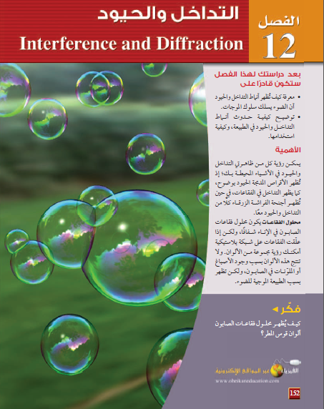

فيزيـــــــــاء 3
الصف الثالث ثانوي
الفصل الرابع
التداخل والحيود
إعداد مشرفة العلوم
منــــال عـــون

Slide 2

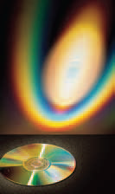
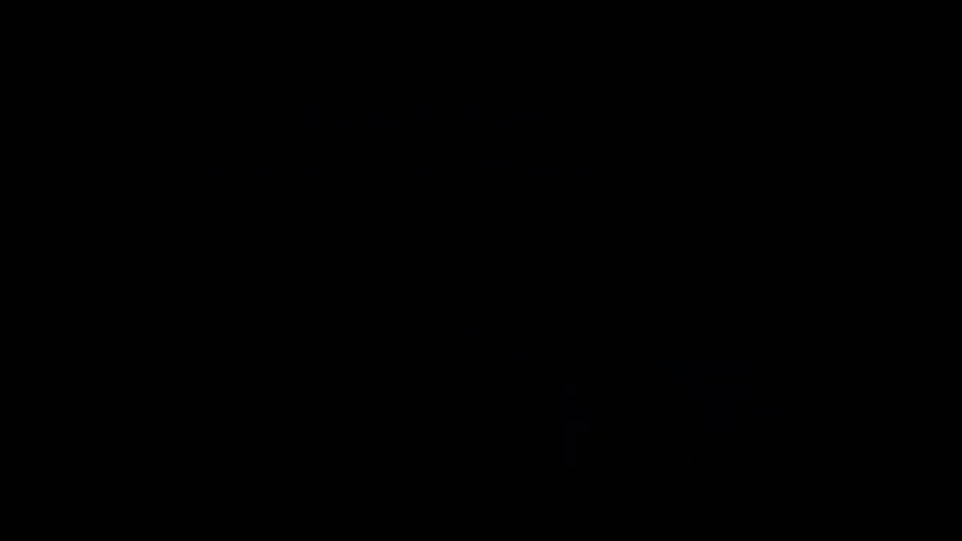
لماذا يعكس القرص المدمج الضوء بألوان قوس المطر ؟؟

Slide 3

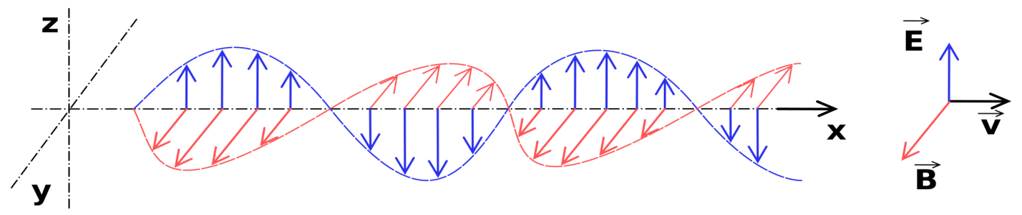
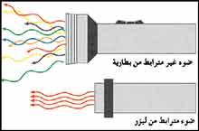
إن للضوء سلوكاً موجياً يحيد عندما يمر بحافة كما تفعل موجات الماء والموجات الصوتية .
الضوء غير مترابط : وهو الضوء ذو مقدمة موجية غير متزامنة لأن تردد موجات الضوء كبير جداً فإن الضوء غير المترابط لا يظهر لك متقطعاً أو غير مترابط .

Slide 4
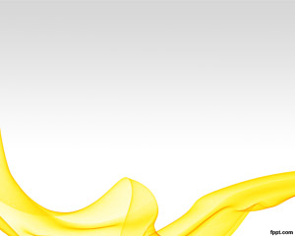
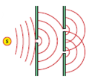
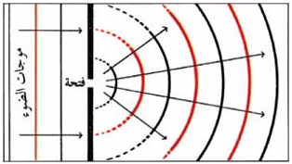
من المعروف أن الموجات تنعكس عندما تصطدم بحاجز مادي ولكن ماذا يحدث لهذه الموجات عندما تصطدم بحافة الحاجز أو عندما تعبر فتحة صغيرة في الحاجز للتعرف على ما يحدث نستخدم حوض الموجات المائية حيث نسقط أمواجا مستقيمة على حاجز مستقيم ونلاحظ ما يحدث للموجات عندما تصطدم بطرف الحاجز ثم نسقط أمواجا مستقيمة على فتحة بين حاجزين يقعان على خط مستقيم واحد .
الحيــود هو انحراف الموجات عن اتجاه انتشارها الأصلي حول حافة الحاجز أو حول حافتي فتحة صغيرة لا تقتصر ظاهرة الحيود على نوع معين من الموجات .

Slide 5

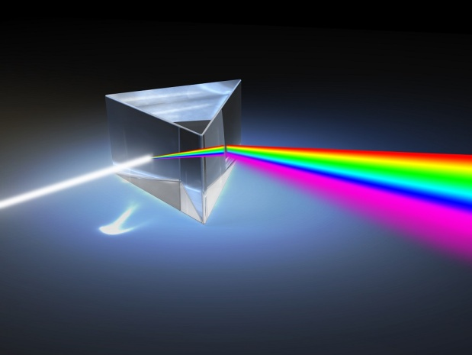
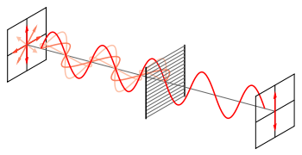
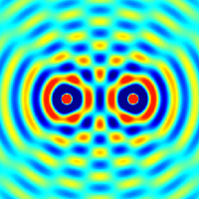
هناك خصائص عامة تصف جميع أنواع الموجات
وهي الانعكاس والانكسار والتداخل والحيود والاستقطاب والخاصية الأخيرة وهى الاستقطاب صفة للموجات المستعرضة فقط ولا تحدث في حالة الموجات الطولية.

Slide 6

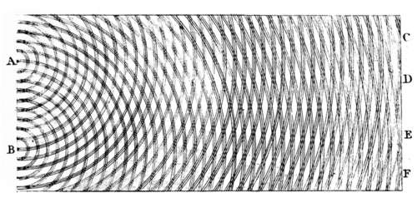
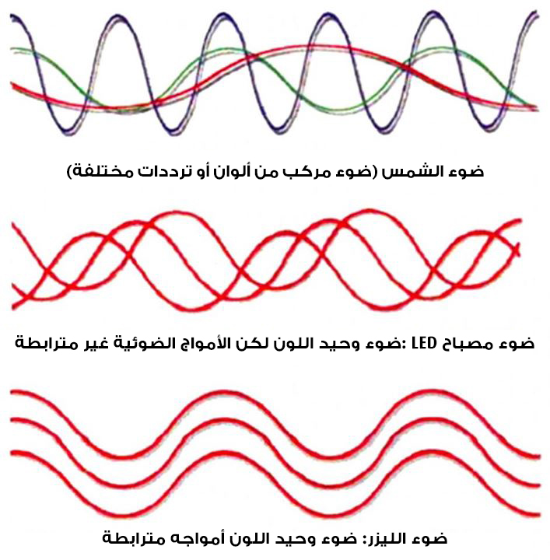
تداخل الضوء المترابط (المتزامن)
الضوء المترابط : هو الضوء الناتج عن تراكب ضوئي مصدرين أو أكثر مشكلاً مقدمات موجة منتظمة .
أهداب التداخل : نمط مكون من حزم مضيئة وأخرى معتمة .

Slide 7

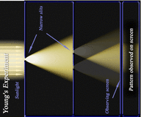
تجربة يونغ : تكون حزم من ضوء احادي اللون (له طول موجي فقط) نتيجة التداخل البناء والتداخل الهدمي للموجات الضوئية الصادرة من الشقين .
تتناقص شدة إضاءة الأهداب المضيئة كلما ابتعدنا عن الهدب المركزي عند استخدام ضوء أبيض في شقي يونغ فإن التداخل يسبب ظهور أطياف ملونة .
الهدف من تجربة يونغ إثبات أن للضوء خصائص موجية

Slide 8
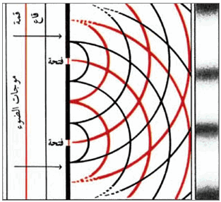
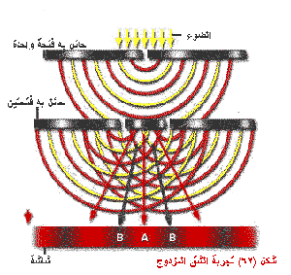
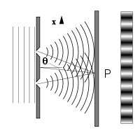
ملاحظة : الضوء المتداخل لا ينتج إضاءة منتظمة بل ولد نمطا مكونا من حزم مضيئة وأخرى معتمة سماها أهداب التداخل.
التفسير : تتكون الحزم نتيجة التداخل البناء والتداخل الهدام للموجات الضوئية الصادرة من الشقين في الحاجز..

Slide 9



ملاحظـــــات
أ- 1- عند استخدام ضوء وحيد اللون(ضوء له طول موجي واحد فقط) ينتج التداخل البناء حزمة ضوئية مركزية مضيئة (هدبا مضيئة) بلون معين عند الشاشة ، وينتج على كل جانب حزما مضيئة أخرى تفصلها فراغات متساوية تقريبا وعرضها متساوي .
2- تتناقص شدة إضاءة الأهداب المضيئة كلما ابتعدنا عن الهدب المركزي..
3- توجد أهداب معتمة بسبب التداخل الهدام..
4- مواقع حزم التداخل البناء والهدام تعتمد على الطول الموجي..

Slide 10

ملاحظـــــات
ب- 1-عند استخدام ضوء أبيض يسبب التداخل ظهور أطياف ملونة بدلا من الأهداب المضيئة والمعتمة..
2- تتداخل الأطوال الموجية جميعها تداخلا بناء في الهدب المركزي المضيء ، وهذا ما يجعله أبيضا دائما..
3- مواقع الأهداب الملونة الأخرى تنتج عن تراكب أهداب التداخل الناتجة عن تداخل الأطوال الموجية لكل لون منفصل تداخلا بناءً.

Slide 11
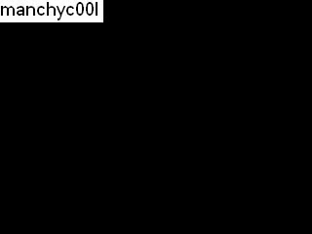

Slide 12

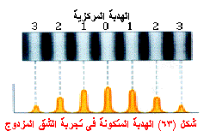
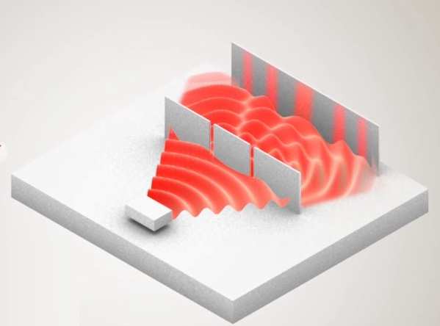
تداخل الشق المزدوج
ويحدث للموجتين تداخل بناء أو هدام إعتماداً على العلاقة بين طوريهما

Slide 13

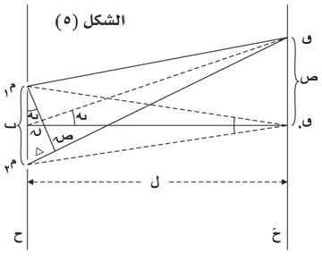
قياس الطول الموجي للضوء
عند قياس الطول الموجي للضوء في الشكل المقابل نجد...
تتداخل الموجتان تداخلا بناء على الشاشة لتكوين الهدب المركزي المضيء عند النقطة p لأن للموجتين الطور نفسه ، وتقطعان المسافة نفسها...
يوجد تداخل بناء عند الهدب المضيء على جانبي الحزمة المركزية ، لأن P1S1 أطول من P2S2 بمقدار طول موجي واحد λ...

Slide 14

لإيجاد الطول الموجي في تجربة شقي ينج نستخدم العلاقة :
λ = x d / L
حيث أن :
X المسافة بين هدبتين d المسافة بين الشقين
الطول الموجي λ المسافة بين الشقين والشاشة L

Slide 15


ملاحظــــــــات...
* لم تقبل النتائج التي توصل إليها يونج إلا بعد إثباتها من علماء آخرين...
* فلقد اقترح العالم جين فرنسيل حلا رياضيا للطبيعة الموجية للضوء من خلال مسابقة ...
* وبين إحدى الحكام واسمه سيمون بيسون أنه إذا كان أقتراح فريسنل صحيحا فسوف تتكون بقعة مضيئة عند مركز جسم دائري مُضاء بضوء مترابط...
* لم تقبل النتائج التي توصل إليها يونج إلا بعد إثباتها من علماء آخرين...
* وأثبت حكم آخر اسمه جين آرجو وجود تلك البقعة...

Slide 16
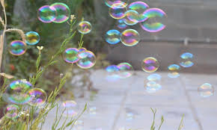
التداخل في الأغشية الرقيقـــــة

Slide 17

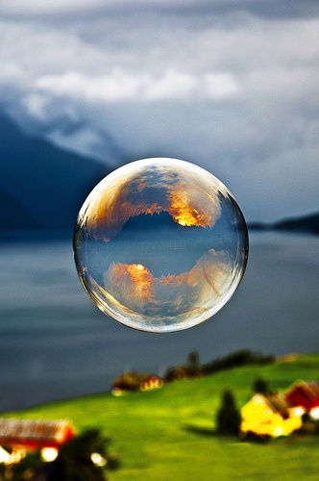
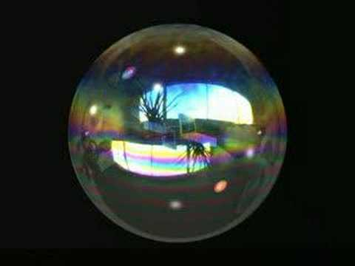
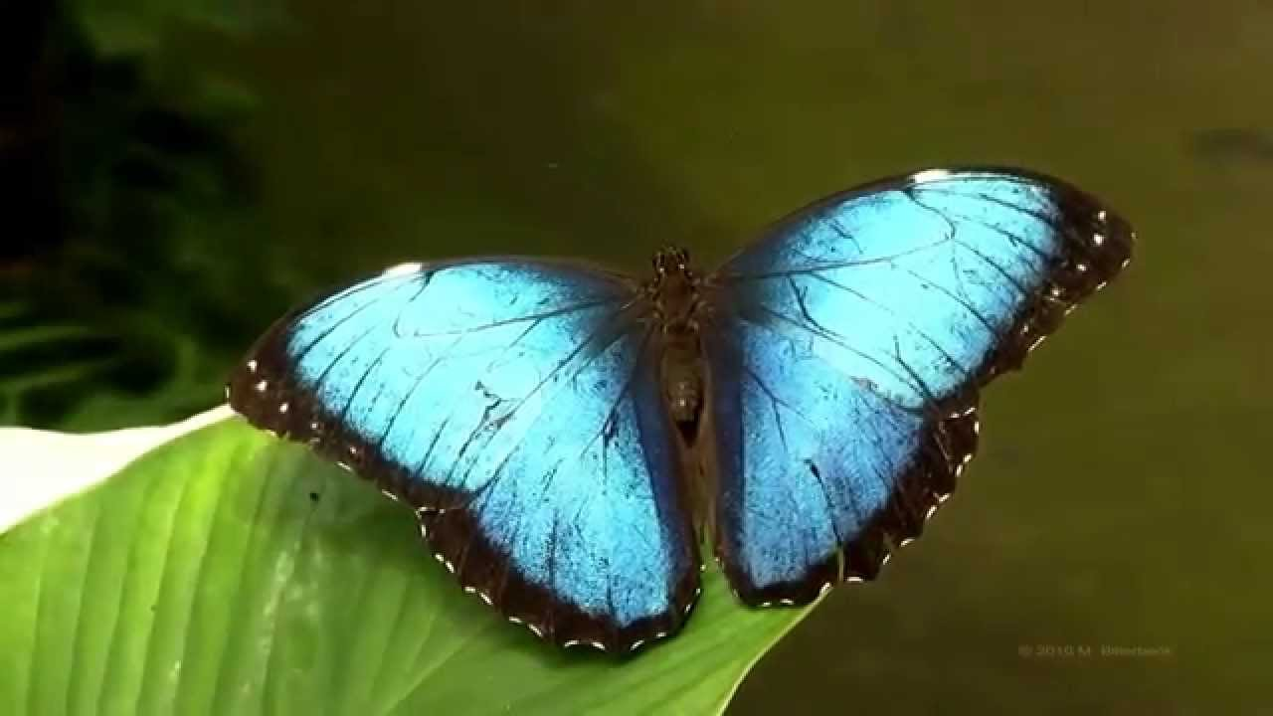
الأغشية الرقيقة
تظهر في (فقاعة الصابون – غشاء زيتي – جناحي فراشة المورفو)
طيف الأللوان هذا نتيجة للتداخل البناء والهدمي للموجات الضوئية
بسبب انعكاسها عن الغشاء الرقيقة
(التداخل في الأغشية الرقيقة)

Slide 18
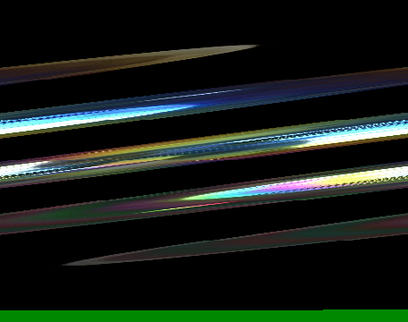

Slide 19
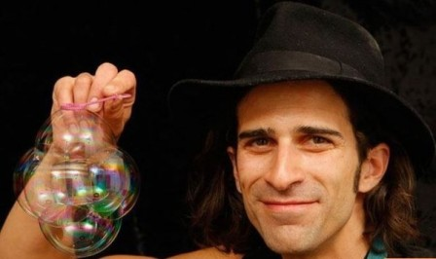
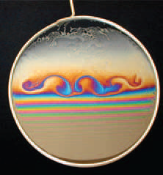
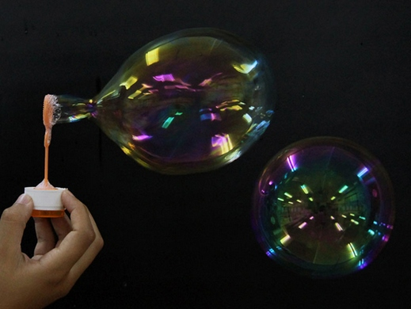
* عند حمل غشاء الصابون رأسيا ، فإن وزنه يجعله عند القاع أكبر سمكا من قمته ويتغير السمك تدريجيا من القمة إلى القاع..

Slide 20
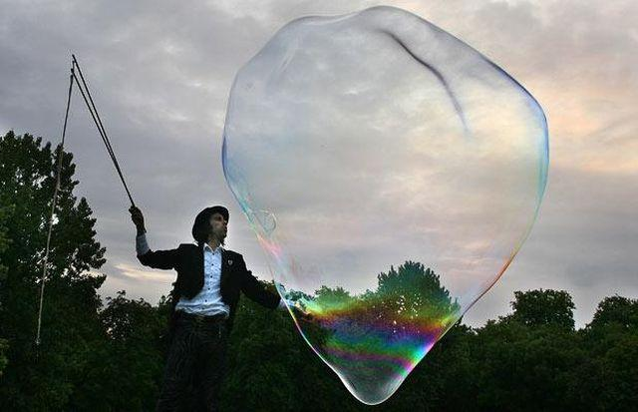
* عند سقوط الموجة ينعكس جزء منها (شعاع 1) وينفذ جزء آخر ، ويكون للموجتين المنعكسة والنافذة تردد الموجة الأصلية نفسه..
* الموجة النافذة تنتقل خلال الغشاء إلى السطح الخلفي، حيث ينعكس منها مرة أخرى (شعاع2) ..
* إن عملية تجزئة كل موجة ضوئية من المصدر غير المترابط إلى زوج متماثل من الموجات تعني أن الضوء المنعكس عن الغشاء الرقيق ضوء مترابط..

Slide 21
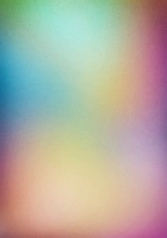
تعزيـــز اللــــون
ويعني زيادة شدة إضاءة انعكاس ضوء أحادي اللون
يجعل الانعكاس لضوء أحادي اللون معززا (شدة إضاءته أكبر) ويحدث عندما يكون للموجتين المنعكستين الطور نفسه بالنسبة لطول موجي محدد .
إن كلتا الموجتين تعزز إحداهما الأخرى عندما تغادران الغشاء بينما يحدث تداخل هدام للضوء عند الأطوال الموجية الأخرى .

Slide 22
* يمكن ذلك عندما يكون للموجتين المنعكستين الطور نفسه بالنسبة لطول موجي محدد..
سمك الغشاء رقيق جدا
إذا كان رقيق جدا بحيث لا ينتج تداخلا بناء لأي طول موجي من ألوان الضوء فإن الغشاء يبدو معتما
سمك الغشاء d
فسينعكس لون الضوء الذي له ذلك الطول الموجي بشدة كبيرة،
سمك الغشاء λ/4
فإن طول المسار ذهابا وإيابا داخل الغشاء يساوي λ/2 وسيبدو أن الشعاع المنعكس عن السطح الخلفي (شعاع2) يعود إلى السطح الأمامي

Slide 23
سمك الغشاء d
فسينعكس لون الضوء الذي له ذلك الطول الموجي بشدة كبيرة،ولكون الطول الموجي للضوء في الغشاء أقصر منه في الهواء فإن d=λ/4 أو d = λ/ 4n حيث كلتا الموجتين كل منهما تعزز الأخرى عند مغادرة الغشاء ، ويحدث تداخل هدام للضوء عند الأطوال الموجية الأخرى..
سمك الغشاء λ/4
فإن طول المسار ذهابا وإيابا داخل الغشاء يساوي λ/2 وسيبدو أن الشعاع المنعكس عن السطح الخلفي (شعاع2) يعود إلى السطح الأمامي مختلفا في الطور عن الشعاع المنعكس عن السطح الأمامي (شعاع1)بنصف طول موجي وعلى حسب مبدأ التراكب ستلغي أحدهما الأخرى..
الشعاع 1
1 λ / 4
الشعاع 2
الشعاع 1
3 λ / 4
الشعاع 2

Slide 24
سمك الغشاء d
ألوان الضوء المختلفة لها أطوال موجية مختلفة..
الغشاء المتغير السمك يتحقق فيه شرط الطول الموجي عند سماكات مختلفة للألوان المختلفة ، فتتكون ألوان قوس المطر..
سمك الغشاء λ/4
عندما تنعكس موجة مستعرضة عن وسط ما سرعتها فيه أقل فإنها تنقلب ويحدث هذا للضوء عند الوسط الذي يكون معامل انكساره أكبر..
نتيجة لما سبق ينعكس الشعاع 1 وينقلب بينما ينعكس الشعاع2 عن وسط معامل انكساره صغير(الهواء) ولا ينقلب ، ولذلك يكون الشعاعان متفقين في الطور

Slide 25

ملاحظــــات
يحدث تكرار الطيف ويتحقق التداخل البناء عندما يكون سمك الغشاء مساويا لـ
1λ/ 4 , 3λ / 4 , 5λ / 4

Slide 26

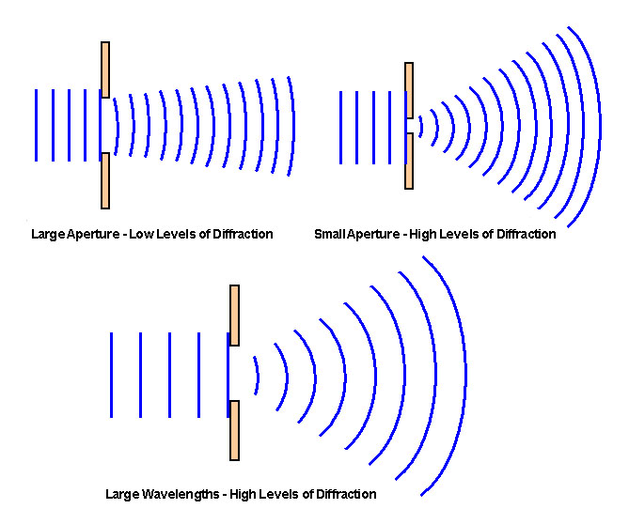
الحيــــود
نمط الحيود :
يتكون عند قطع الضوء المترابط عند حافتين متقاربتين ويتكون على شاشة نتيجة التداخل البناء والهدام لمويجات هويجنز

Slide 27
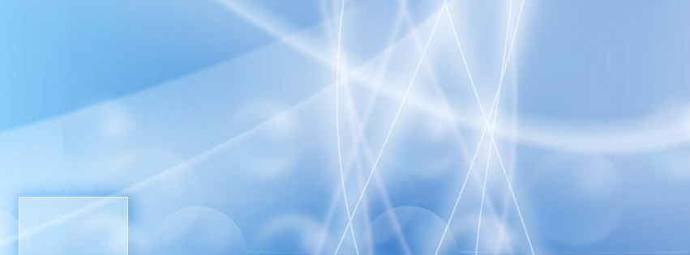
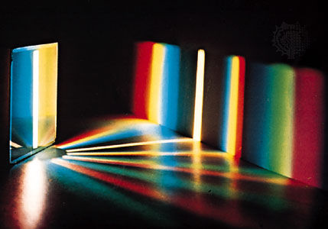
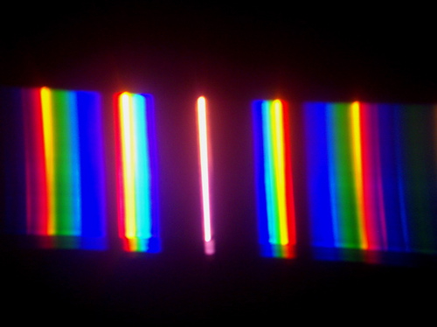
حيود الشق الاحادي
عند مرور الضوء الأزرق المترابط خلال شق صغير عرضه أكبر من الطول الموجي للضوء فإن الضوء يحيد عن كلتا الحافتين .
وتتكون سلسلة من الأهداب المضيئة والمعتمة على شاشة بعيدة .
يتكون النمط من هدب مركزي مضيء عريض مع أهداب أقل سمكاً وأقل إضاءة على كلا الجانبين .

Slide 28

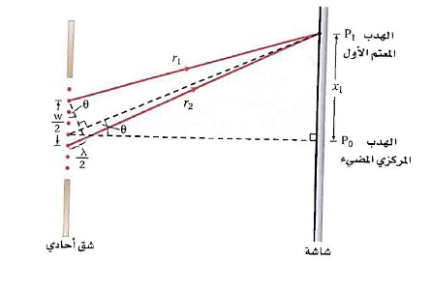
نمط الحيود
ينتج هدب معتم نتيجة للتداخل الهدام وهذا النموذج مشابه رياضياً لتداخل شقي يونغ
2λL
W
2X₁ = _____
عرض الحزمة المضيئة في حيود الشق المفرد
mλL
W
X_{m} = _____
المسافة بين الهدب المركزي والهدب
(معتم) .....m=1,2,3
(مضيء) ....m=½,1½,2½

Slide 29
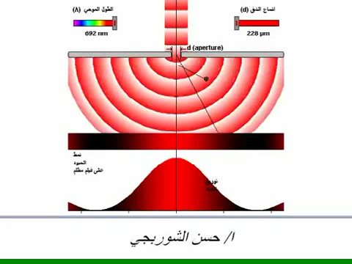

Slide 30

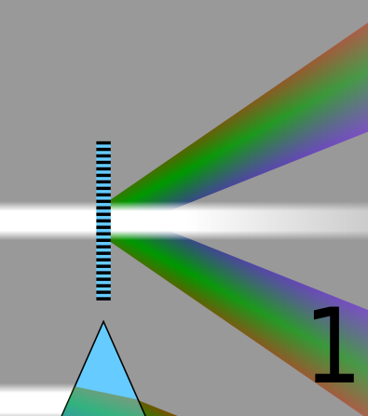
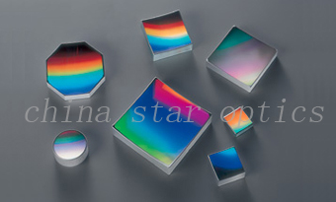
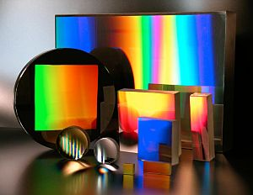
العنوان الحركة على خط مستقيم
محزوزات الحيود
تستخدم للقياسات الدقيقة للطول الموجي
محزوز الحيود : أداة مكونة من شقوق عدة مفردة تُسبب حيود الضوء .

Slide 31
العنوان الحركة على خط مستقيم
فوائد محزوزات الحيود
1) حساب الطول الموجي للضوء بدقة عالية .
2) تحليل الضوء الأبيض .

Slide 32
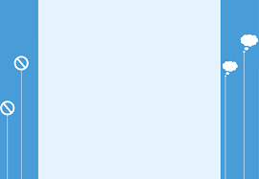
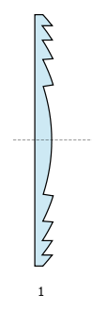
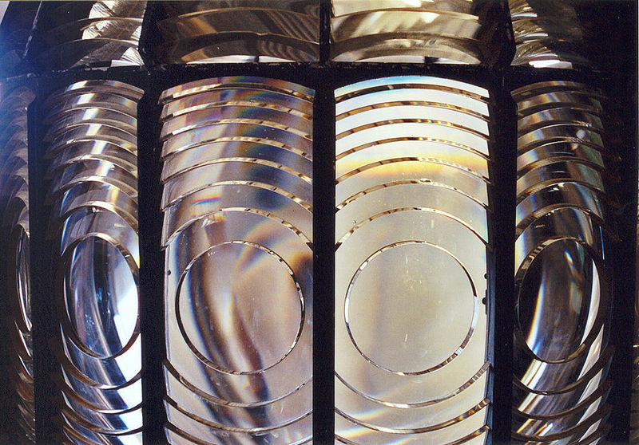
أنواع محزوزات الحيود
(1) محزوز النفاذ .
(2) المحزوز طبق الأصل (المحزز الغشائي) .
(3) محزوزات الانعكاس .

Slide 33
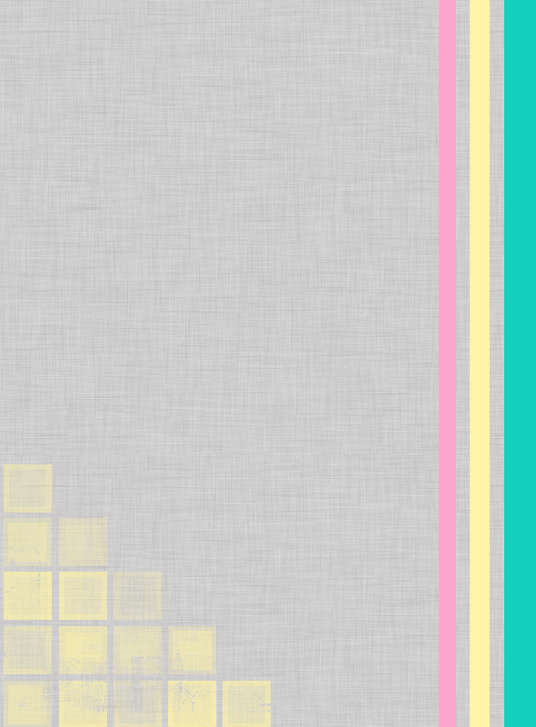
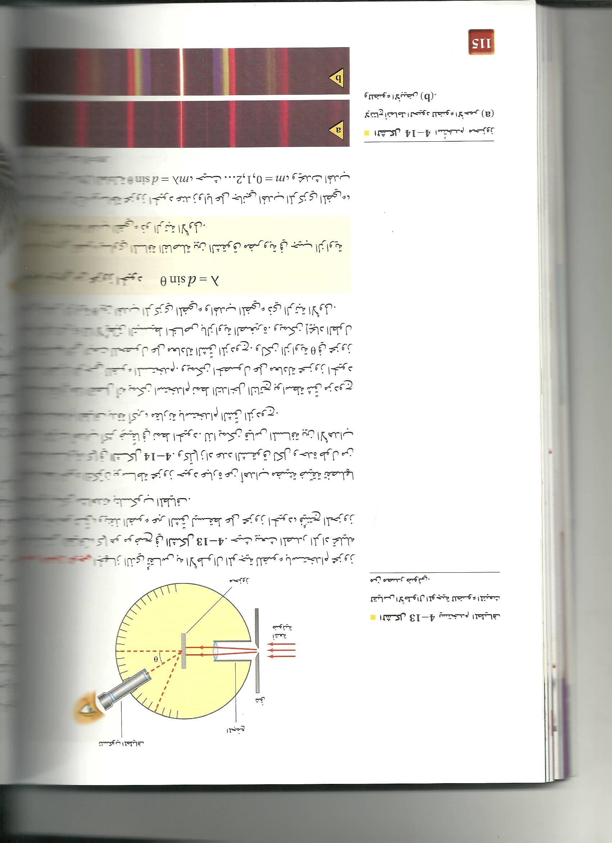
المطيـــــــاف :
هو جهاز يقيس الطول الموجي للضوء .
الطول الموجي للضوء في محزوز الحيود :
λ = d sin θ
الطول الموجي للضوء يساوي المسافة الفاصلة بين الشقوق مضروبة في جيب الزاوية التي يتكون عندها الهدب المضيء ذو الرتبة الأولى .

Slide 34
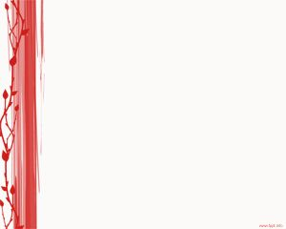
قوة التمييز للعدسات
العدسات في المنظار والمجهر والعين كأنها ثقباً أو فتحة تسمح للضوء بالمرور خلالها وتسبب حيود كما يفعل الشق الاحادي
إذا كان هناك نجمان قريبان جداً فإن صورتيهما تتداخلان معاً
معيار ريليه : لتحديد ما إذا كان هناك نجم أو نجمان في الصورة
المسافة بين الفتحة والنجمين
تمييز المسافة الفاصلة بين النجمين
1.22λL
D
X = _____
الجسم
الجسم
قطر الفتحة

Slide 35
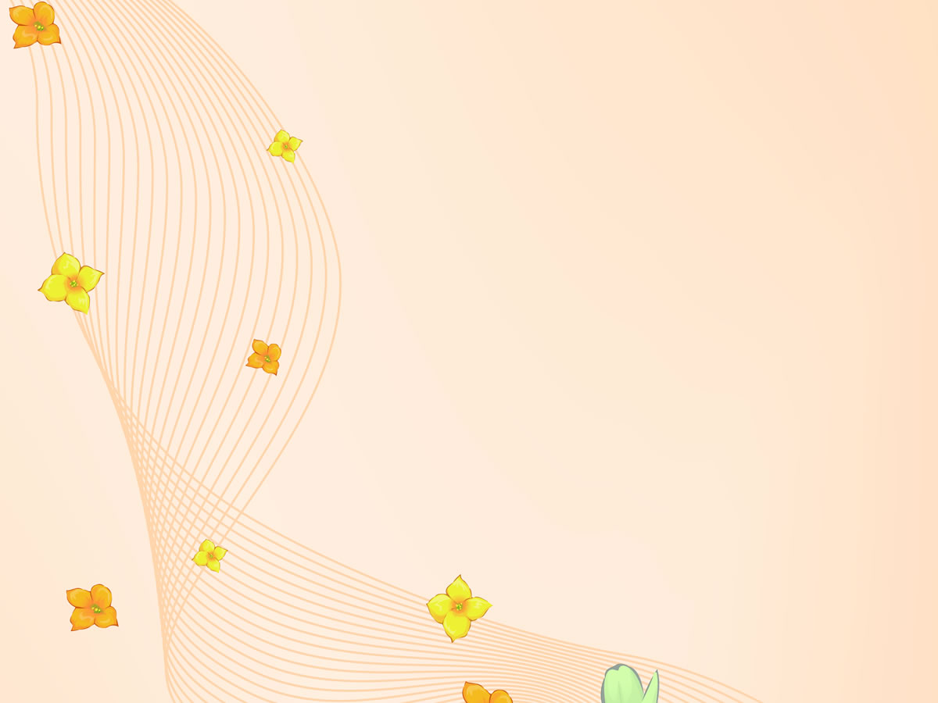
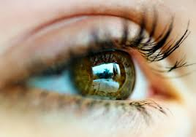
الحيود في العين البشرية
عندما يكون الضوء ساطعاً يكون قطر بؤبؤ العين (3 mm) تقريباً .
العين البشرية أكثر حساسية للون الأصفر –الأخضر (λ=550 nm) .
معيار رايليه للونين هو (X=2x10⁻⁴ L) .
المسافة بين البؤبؤ والشبكية (2 cm) تقريباً .
لذا من الصعب التمييز بين مصدرين نقطيين عندما تفصل بينهما مسافة مقدارها (4 μm) على شبكية العين .

Slide 36

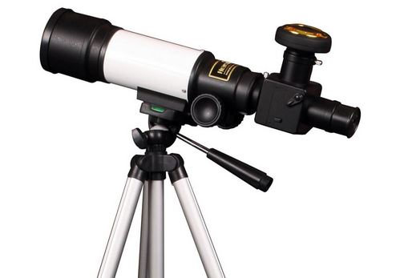
الحيــــود والمنظــــــار
كلما زاد كبر قطر المرآة زادت قدرة التمييز لجهاز المقراب
الضوء المنبعث من الكواكب أو النجوم يمر خلال الغلاف الجوي حيث يجعل النجوم تتلألأ

